Slide 1
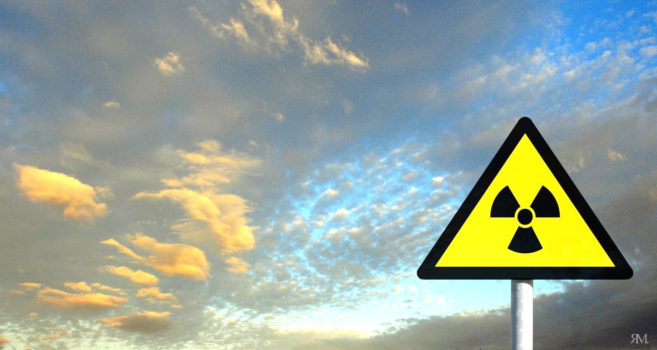
Кировское областное государственное общеобразовательное бюджетное учреждение «Средняя школа с углубленным изучением отдельных предметов г. Яранска»
Определение уровня радиоактивного загрязнения окружающей среды у кочегарок г. Яранска
Работу выполнила
Моричева Анастасия,
ученица 11 класса
КОГОБУ СШ с УИОП г. Яранска

Slide 2
Цель исследования:
определить уровень радиоактивного загрязнения окружающей среды у кочегарок г. Яранска и сравнить с естественным радиоактивным фоном.
Задачи исследования:
Охарактеризовать радиоактивное излучение.
Узнать причины и последствия радиоактивного загрязнения.
Провести исследование радиационного фона у кочегарок г. Яранска
Провести социологический опрос и проанализировать его результаты.
Сделать выводы и предложить рекомендации.

Slide 3
Гипотеза
если мы экспериментально определим уровень радиации у кочегарок г. Яранска, то сможем узнать, есть ли превышение радиоактивного загрязнения.
Объект исследования
Предмет исследования
радиоактивный фон у кочегарок
г. Яранска
радиоактивное загрязнение

Slide 4
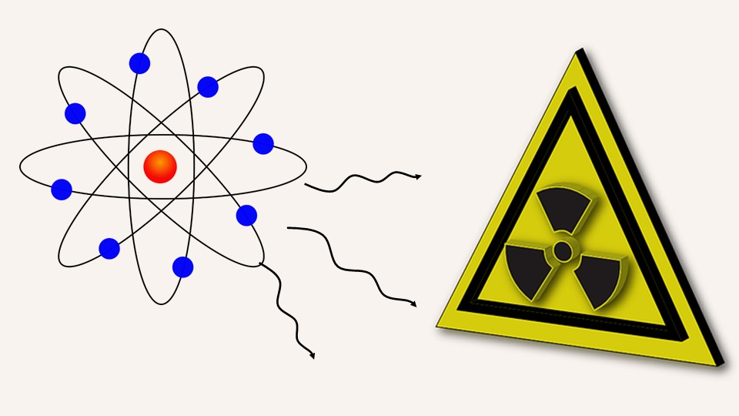
Методики исследования
Анализ информационных источников
Определение уровня радиации с помощью датчика радиоактивного излучения
Социологический опрос

Slide 5
Ионизирующие излучения

Slide 6
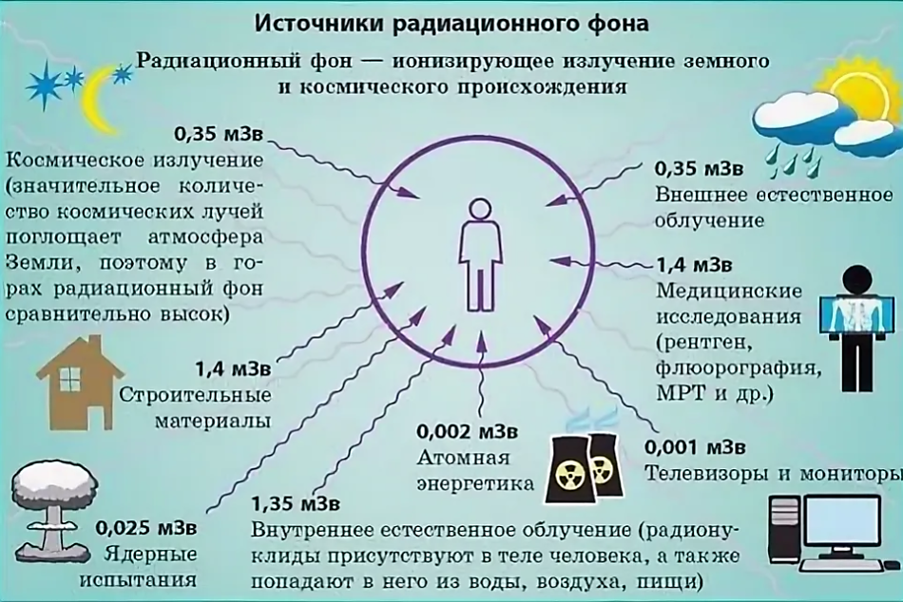
Источники радиационного фона

Slide 7
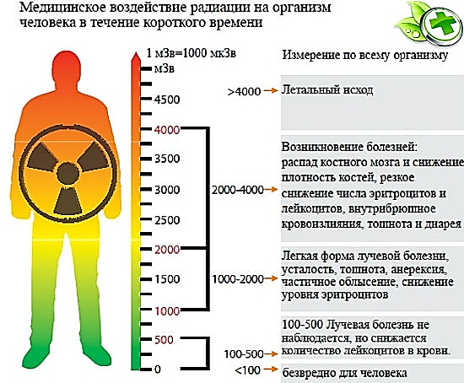
Радиация и здоровье

Slide 8
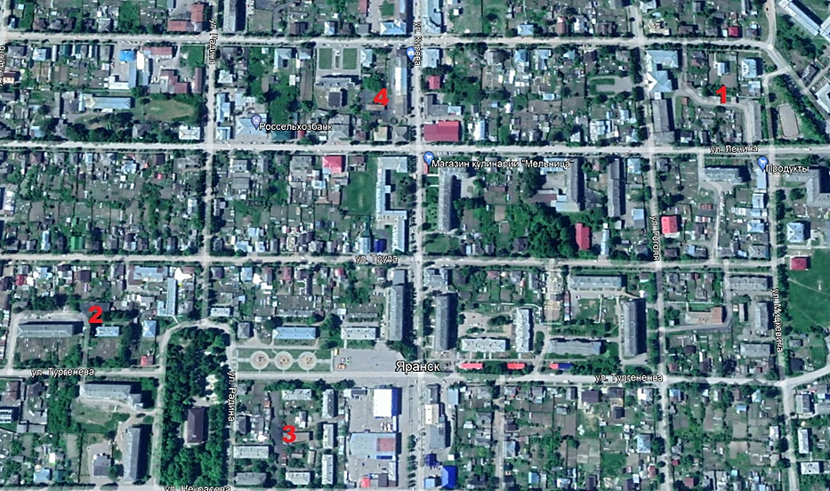
Локализация кочегарок

Slide 9
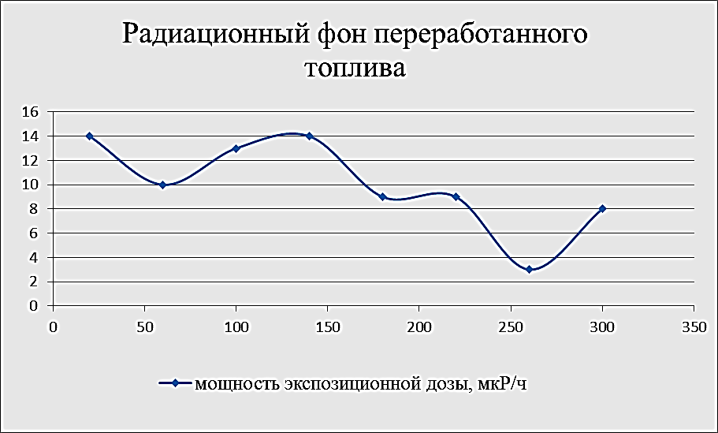
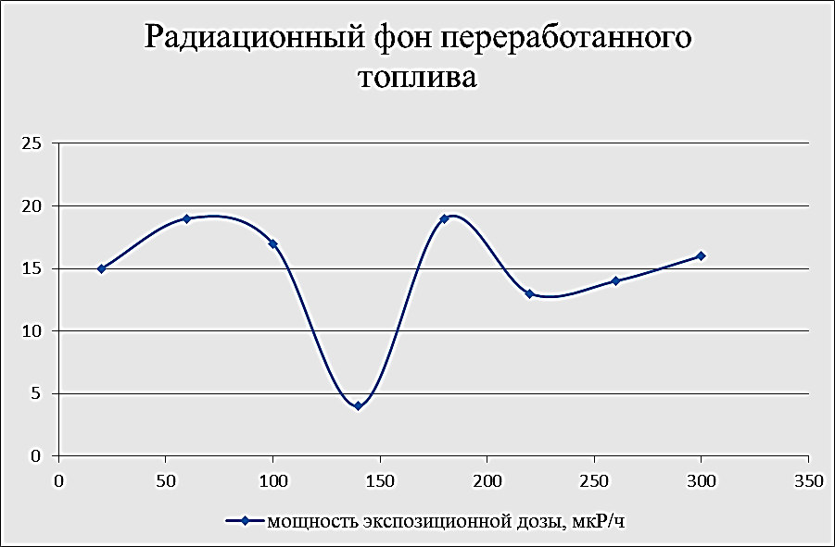
Результаты исследования
Радиационный фон переработанного угля в точке №1
Радиационный фон переработанного угля в точке №2

Slide 10
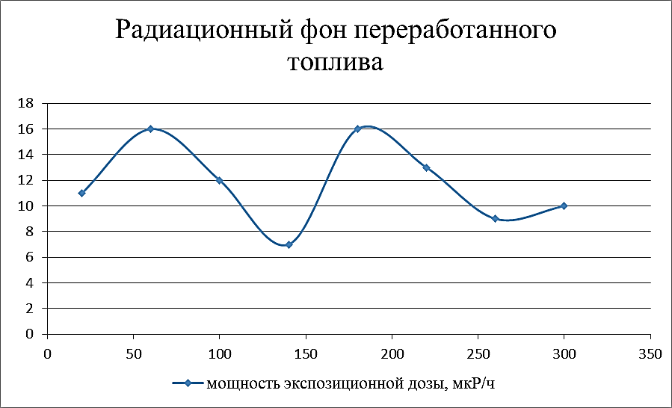
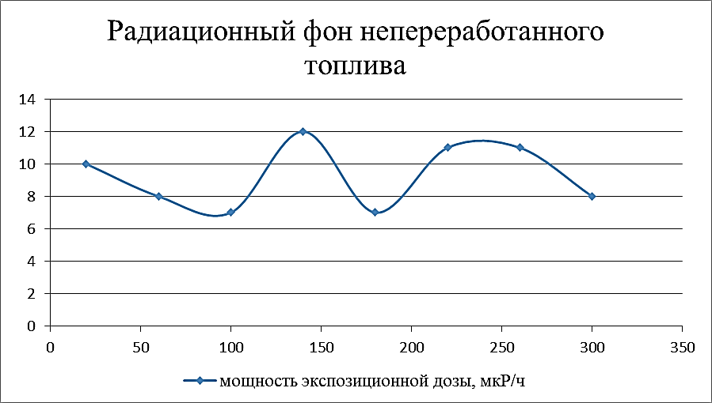
Результаты исследования
Радиационный фон переработанного угля в точке №3
Радиационный фон не переработанного угля в точке №3

Slide 11
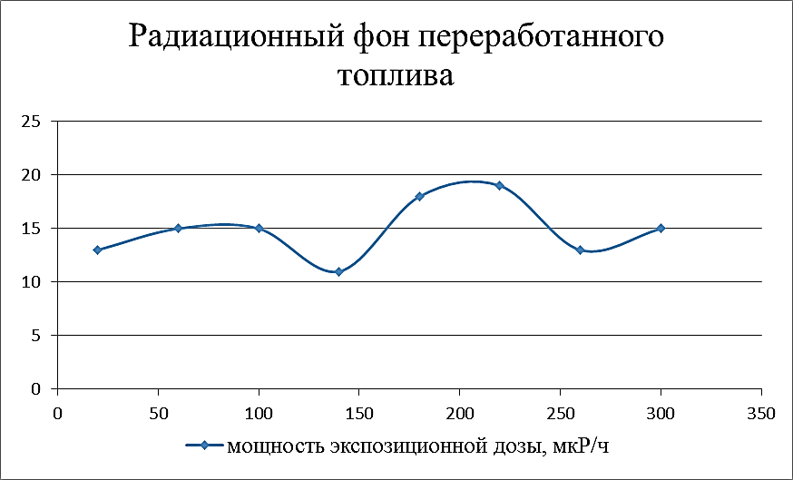
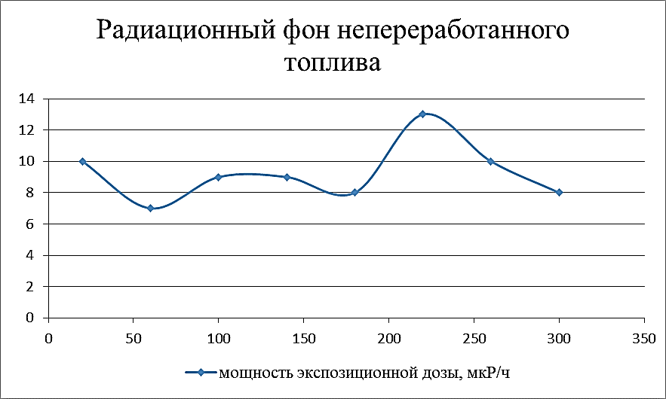
Результаты исследования
Радиационный фон переработанного угля в точке №4
Радиационный фон не переработанного угля в точке №4

Slide 12
Результаты исследования
Значения уровня радиационного фона в исследуемых точках г. Яранска
Точка | Не переработанное топливо |  | Переработанное топливо
 | Максимальное значение уровня радиации, мкР/ч | Минимальное значение уровня радиации, мкР/ч | Максимальное значение уровня радиации, мкР/ч | Минимальное значение уровня радиации, мкР/ч
1 | - | - | 14 | 3
2 | - | - | 19 | 4
3 | 12 | 7 | 17 | 7
4 | 13 | 7 | 20 | 11
Естественный уровень радиационного фона для Кировской области - 9 - 11 мкР/ч

Slide 13
Результаты исследования
Результаты социологического опроса
Вы знаете, что такое радиация?
Знаете ли вы о влиянии радиоактивного излучения на человека?
Знаете ли вы о причинах возникновения радиации?
Знаете ли вы о последствиях радиоактивного загрязнения?
Вы знаете о способах и средствах защиты от радиации?
Боитесь ли вы радиации?
Знаете ли вы об аварии на Чернобыльской АЭС?

Slide 14
Выводы
1.Радиоактивное излучение - самопроизвольное превращение атомов одного элемента в атомы других элементов, сопровождающееся испусканием частиц и жесткого электромагнитного излучения.
2.Причинами возникновения радиации являются:
• Внутреннее облучение
• Внешнее облучение
• Искусственная радиация
• Естественная радиация
3.Последствиями радиоактивного излучения являются различные опасные заболевания и нарушения в работе организма.
4.Уровень радиационного фона в исследуемых точках г. Яранска немного превышает нормальное для области значение (9-11 мкР/ч), но не выходит за рамки предельно допустимого значения в 20 мкР/ч. В отработанном шлаке значение уровня радиации выше, чем в каменном угле.
5.По результатам социологического опроса можно сделать вывод, что большинство опрошенных знают о проблеме радиоактивного эагрязнения.

Slide 15
Рекомендации
Для того, чтобы уровень радиоактивного фона не превышал нормальных значений необходимы:
охрана атмосферного слоя Земли как природного экрана, предохраняющего от губительного космического воздействия радиоактивных частиц;
контроль над содержанием радиоактивных элементов в воздухе, строительных материалах, воде и других объектах окружающей среды;
соблюдение глобальной техники безопасности при добыче, использовании и хранении радиоактивных элементов, применяемых человеком в процессе его жизнедеятельности;
исключение из употребления пищи и воды с высоким содержанием радиоактивных элементов;
запрещение использования строительных материалов, имеющих повышенное содержание радионуклидов, при возведении жилья и благоустройства территории.

